Slide 1
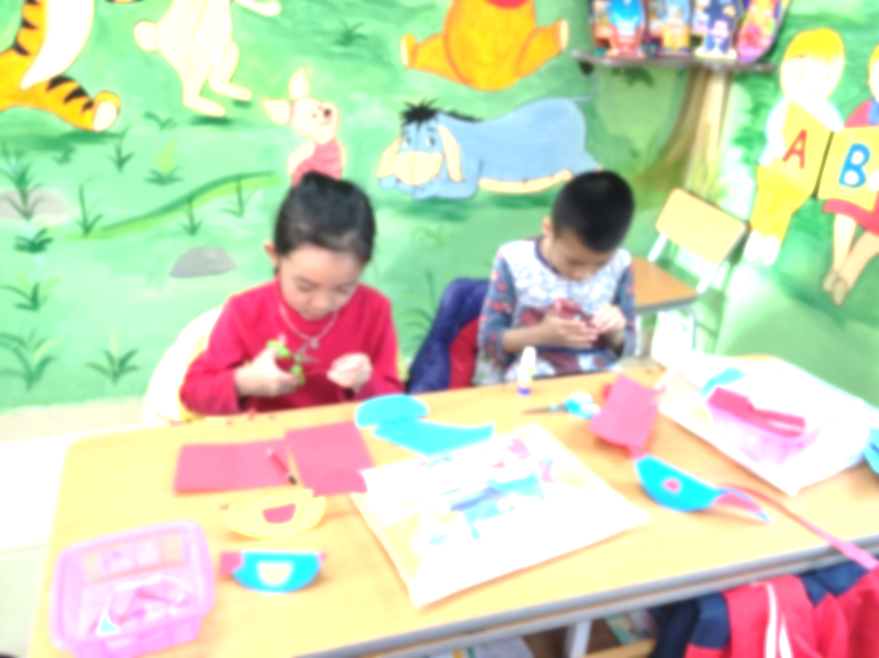
PHÒNG GIÁO DỤC VÀ ĐÀO TẠO QUẬN LONG BIÊN
Mĩ thuật lớp 1
CHỦ ĐỀ 6: ĐỒ CHƠI – ĐỒ DÙNG HỌC TẬP
BÀI 2: CON GÀ NGỘ NGHĨNH
TIẾT 1: TẠO HÌNH VÀ TRANG TRÍ CON GÀ TỪ GIẤY, BÌA MÀU

Slide 2
Đồ dùng
- Bút chì, tẩy, giấy, bìa màu, hồ dán, bút màu…

Slide 3
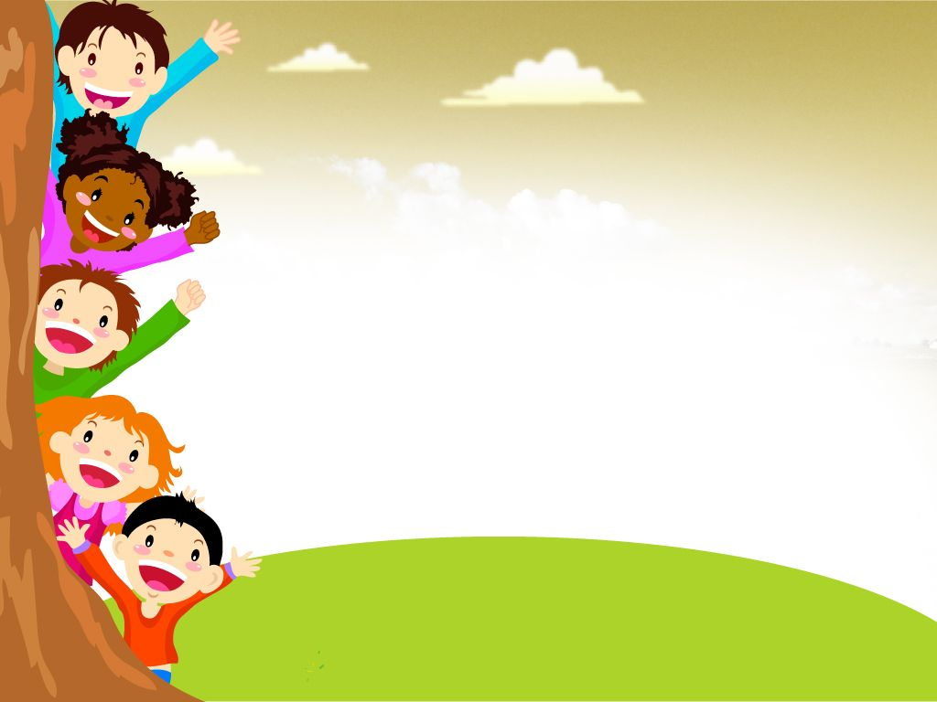
Yêu cầu cần đạt
Nhận biết được cách tạo hình 3D bằng hình thức gấp và cắt, dán giấy.
Tạo hình và trang trí được con gà từ giấy, bìa màu.
Nhận ra vẻ đẹp của gà và biết cách sử dụng sản phẩm mĩ thuật làm đồ chơi, đồ dùng học tập.

Slide 4
1. Khám phá
2
1
3
Đây là con vật gì?
Các con gà có đặc điểm gì giống và khác nhau?

Slide 5
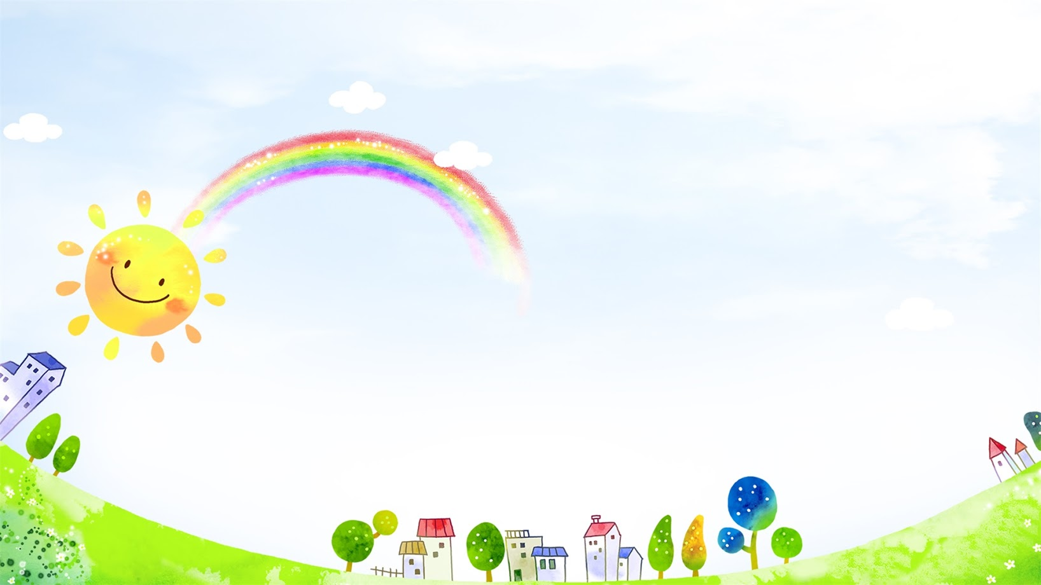
1
2
Con gà ở hình 1 và hình 2 có gì khác nhau?
Gà 3D được làm bằng chất liệu gì?
Gà được tạo từ những hình nào?

Slide 6
2. KIẾN TẠO KIẾN THỨC - KĨ NĂNG
Cách tạo hình con gà:
1. Gấp đôi giấy, vẽ và cắt theo nét tạo thân gà.
2. Cắt hình tạo các bộ phận của gà.
3. Dán các bộ phận lên thân tạo hình gà.

Slide 8
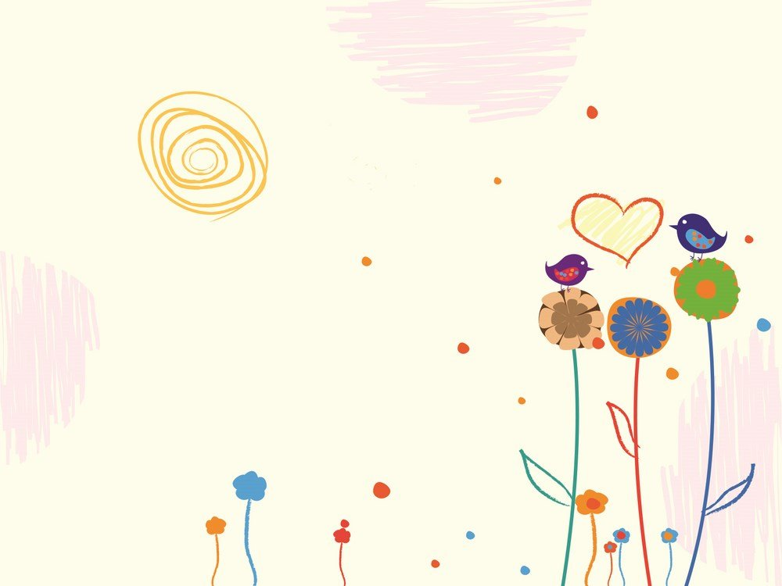
3. Luyện tập – Sáng tạo
Tạo hình và trang trí con gà từ giấy, bìa màu theo ý thích!
Con gà em định tạo hình là gà mái, gà trống hay gà con?
Con gà đó có những màu gì?
Em lựa chọn giấy, màu gì để trang trí thân gà?
Giấy màu nào trang trí đầu, cổ, cánh và đuôi gà?
Em cần thêm gì cho đuôi hay cánh gà?

